Slide 1
Хранение пользовательских файлов на сервере. NFS, S3.
Реализация тестового стенда Django + S3. Миграция файлов из NFS в S3

Slide 2
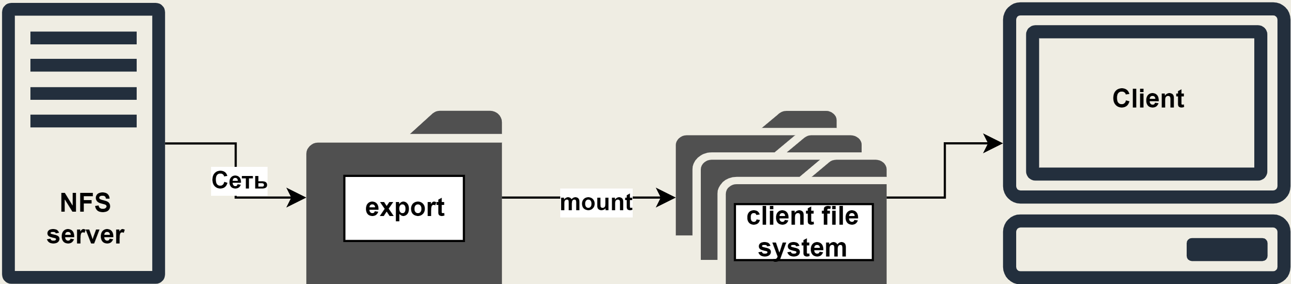
NFS (network file system)
NFS-сервер: система, на которой хранятся файлы. Предоставляет клиентам доступ к своей файловой системе через сеть.
NFS-клиент: система, которая монтирует файловую систему, находящуюся на сервере, и работает с ней как с локальной.

Slide 3
Принцип работы
Монтирование: клиент монтирует удаленную ФС на локальные директории с помощью стандартных команд (mount).
Обмен данными через сеть: запросы отправляются на сервер, обрабатываются и возвращаются обратно клиенту.
Протоколы и версии
NFSv1 – применялась только для внутренних целей Sun Microsystems
NFSv2 – первая широко используемая версия
NFSv3 – поддержка TCP, улучшенная обработка ошибок, производительность
NFSv4 – безопасность, аутентификация, производительность, блокировки файлов

Slide 4



Основные операции
Mount: запрос на сервер для доступа к его файловой системе. Сервер возвращает список доступных файловых систем для монтирования.
File operation: запрос операций с файлами – открытие, чтение, запись.
Caching: кэширование операций на стороне клиента для уменьшения нагрузки и повышения производительности.

Slide 5
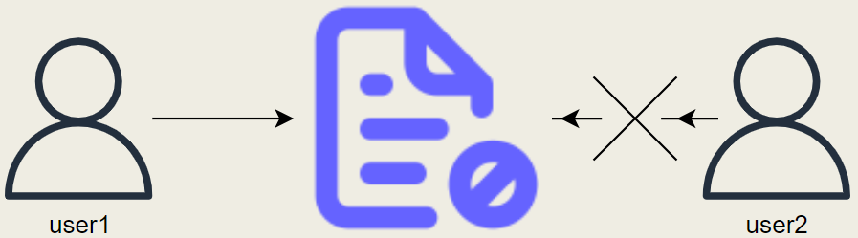
Безопасность
NFSv2/3: вайтлисты IP клиентов
NFSv4: аутентификация через механизмы Kerberos и других протоколов.
Состояния
NFSv2/3 – stateless, сервер не хранит информацию о состоянии файловых операций.
NFSv4 – имеет возможность управлять сессиями и блокировать файлы.

Slide 6
Преимущества
Простота использования
Кросс-платформенная совместимость
Недостатки
Производительность
Безопасность в старых версиях
Проблемы с согласованностью и неконсистентностью данных в старых версиях

Slide 7
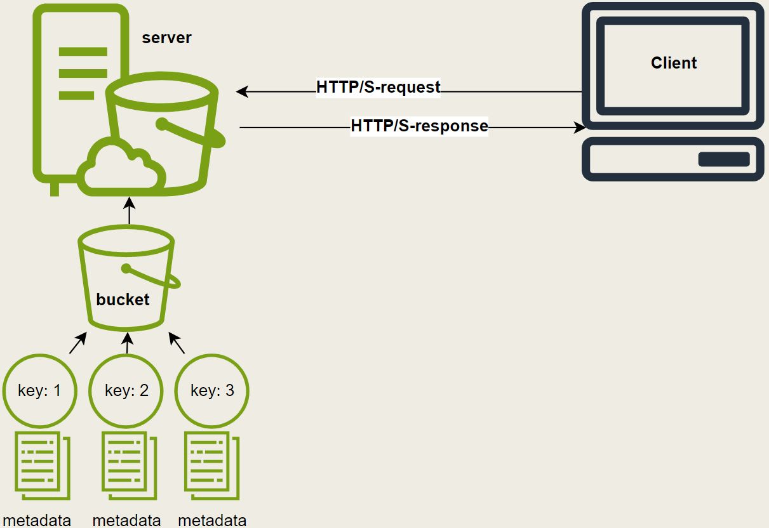
S3 (simple storage service)
S3-сервер: управление и предоставление доступа к объектам в хранилище.
Клиент: любое приложение, подключенное к серверу, отправляет запросы на получение/сохранение/изменение объектов в хранилище

Slide 8




Основные компоненты
Bucket (корзина): контейнер, в котором хранятся объекты. Названия уникальны глобально для всех пользователей сервера
Object (объект): файлы, хранимые в бакетах. Имеют ключи (уникальный идентификатор внутри бакета) и метаданных.
Metadata: метаданные, доп. информация об объекте, используемая для настройки поведения (например, контроль доступа)

Slide 9
Основные принципы работы
API: взаимодействие с S3 происходит через HTTP-запросы (POST, GET) с использованием API-запросов.
Хранение объектов: файлы хранятся как бинарные объекты, которые можно запрашивать и скачивать по HTTP/HTTPS. Тип данных любой – изображения, документы, архивы, бэкапы и проч.
Масштабирование: автоматическое масштабирование под объемы данных и количество запросов.
Версионирование: поддержание хранения нескольких версий одного объекта.
Контроль доступа: политика бакетов и списки управления доступом.
Шифрование: встроенные механизмы шифрования на стороне сервера (SSE)

Slide 10
Преимущества
Доступность и отказоустойчивость
Гибкость управления доступом
Безопасность
Оплата по мере использования в случае аренды сервисов
Глобальная доступность
Интеграция с другими сервисами

Slide 11
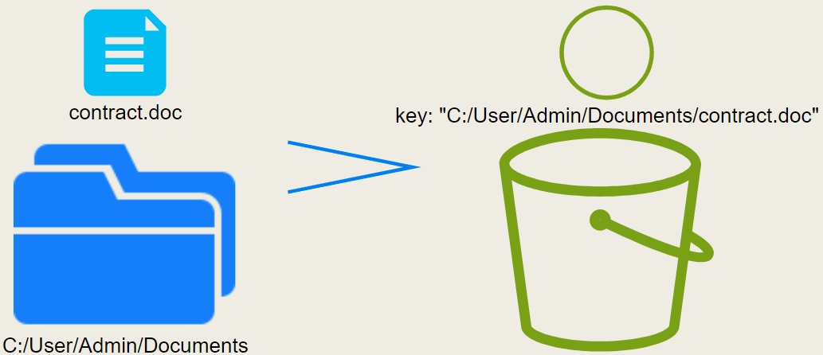
Недостатки (?)
Отсутствие файловой системы может стать проблемой при миграции файлов из традиционных файловых систем.

Slide 12
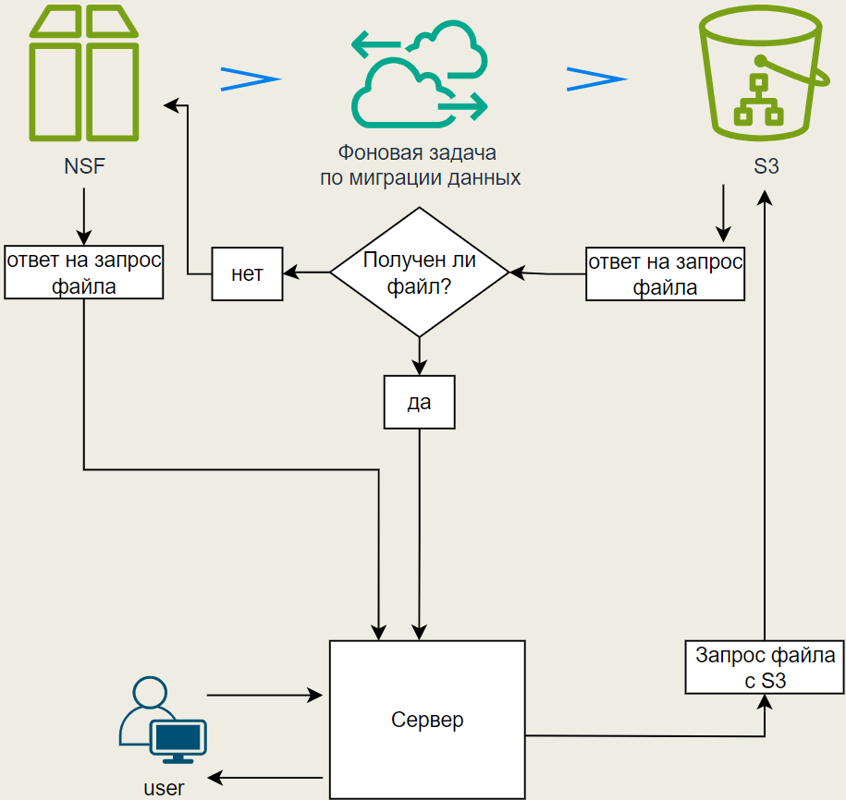
Миграция данных из NFS в S3

Slide 13
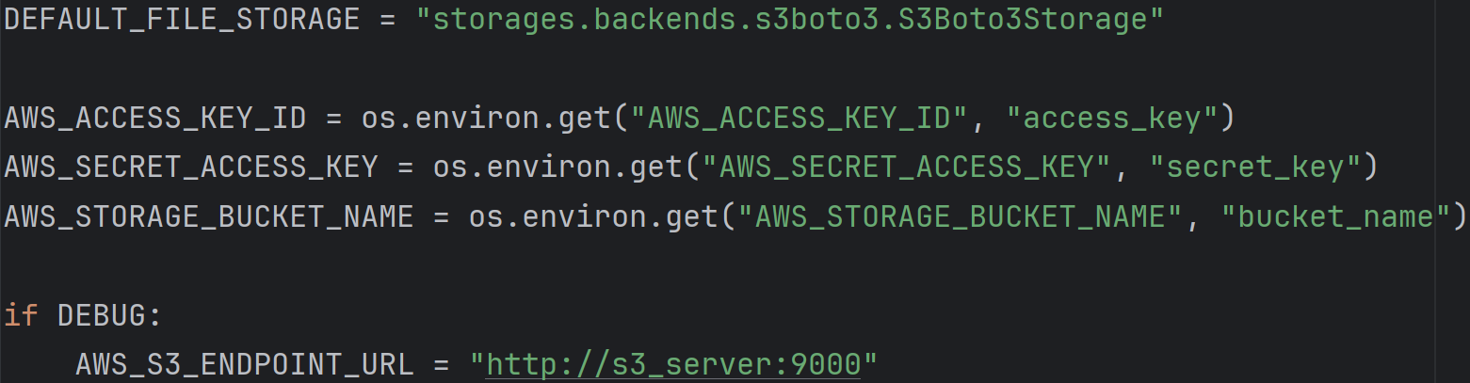
Взаимодействие Django с S3
Для взаимодействия с S3 используется библиотека django-storages, поддерживающая различные облачные сервисы для хранения, включая S3.
Для взаимодействия с S3 вручную можно использовать библиотеку boto3.
Настройки бэкенда (settings.py)

Slide 14
Спасибо за внимание!

